Slide 1
Galeria obrazów

Slide 2
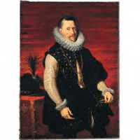
Malarstwo renesansu

